Slide 1
El Salvador Departamento de Mantenimiento
INSTALACIÓN DE 9 LIENZOS DE 0.25M, CAMBIO DE 1 DUELA DE 3.57M Y ENGRASE DE GUÍAS A CORTINA DE ENTRADA PRINCIPAL.
DF ZACATECOLUCA
30/8/2021

Slide 2
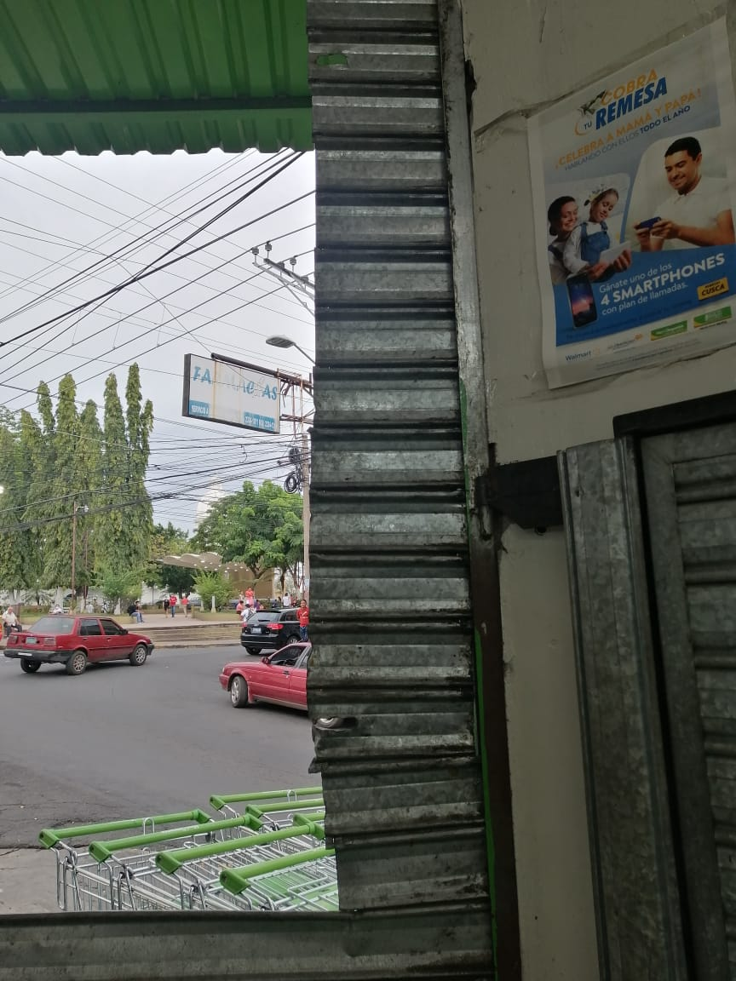
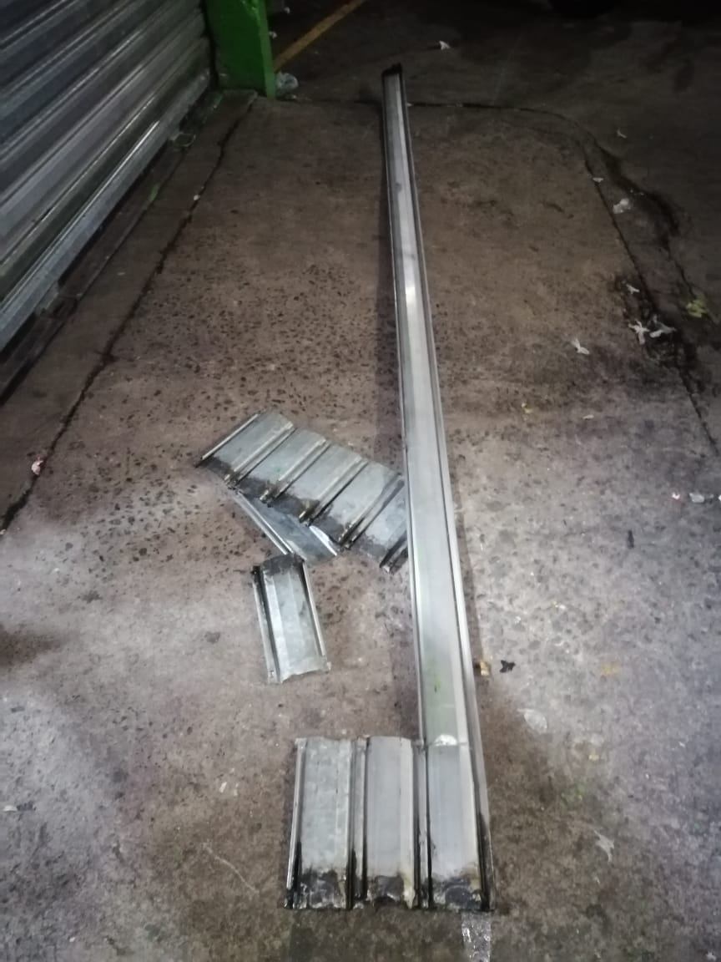
DESMONTAJE DE DUELA Y LIENZOS
ANTES
DESPUES

Slide 3
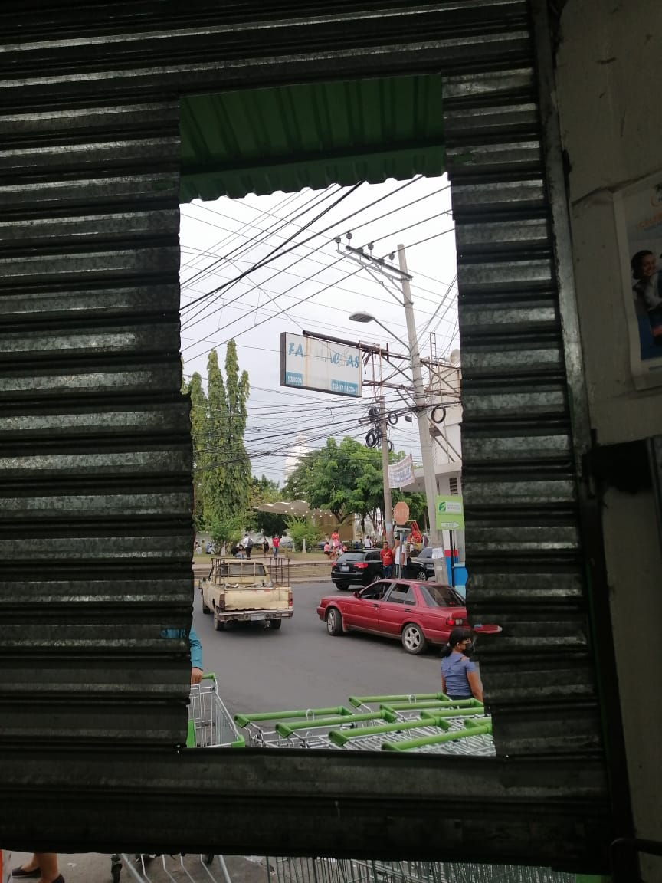
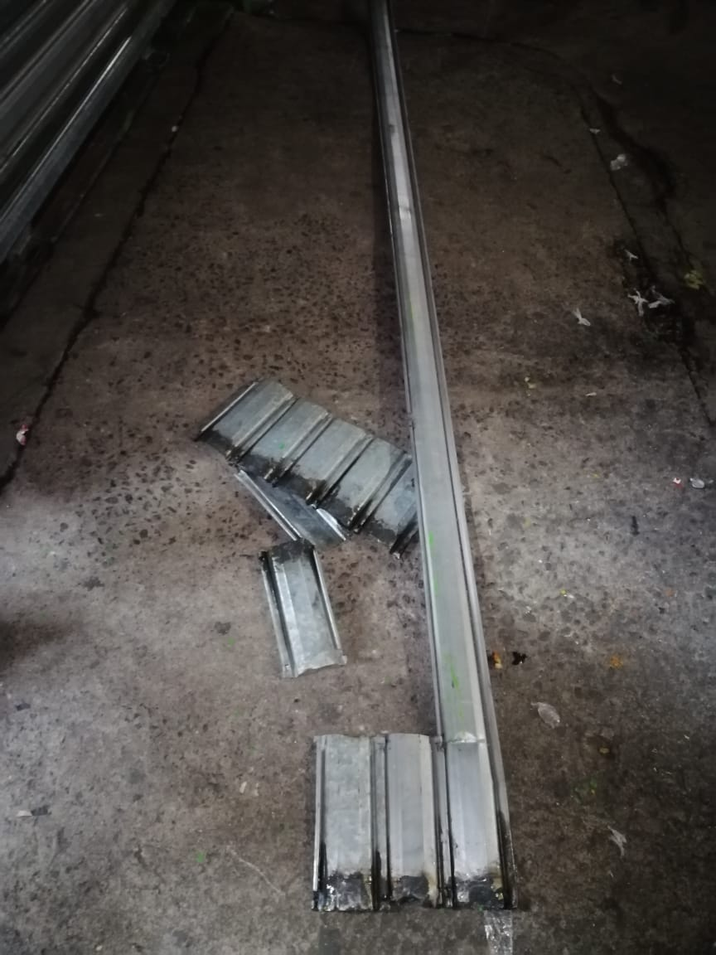
DESMONTAJE DE DUELA Y LIENZOS
ANTES
DESPUES

Slide 4
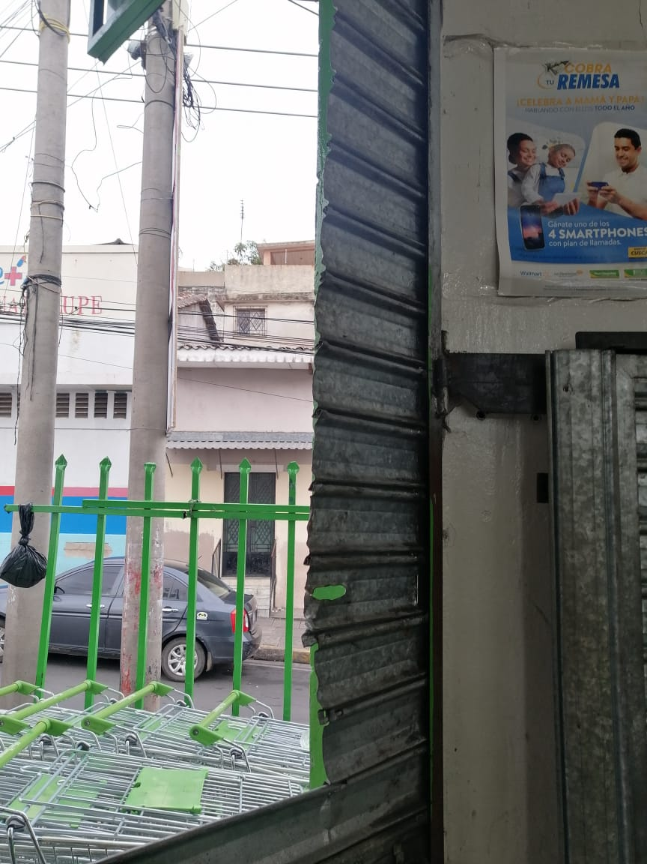
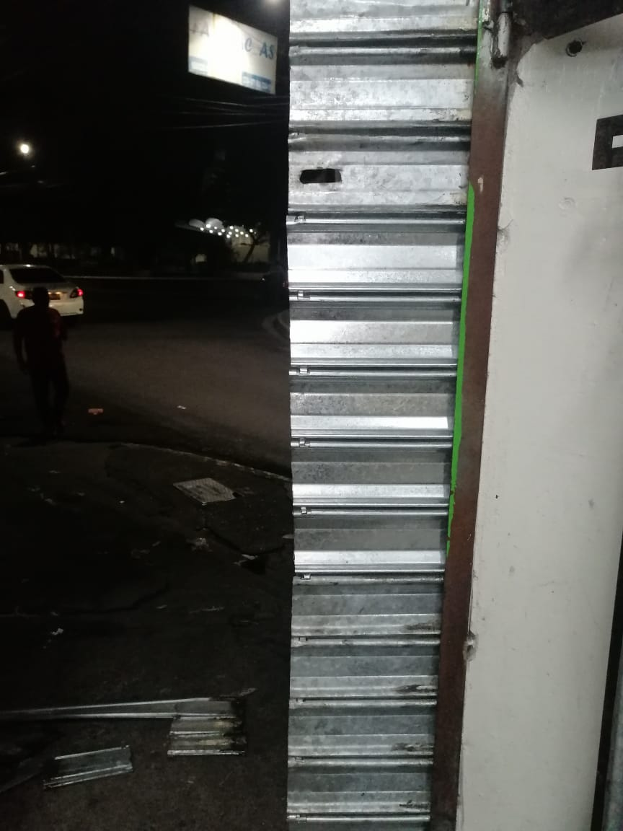
INSTALACIÓN DE 9 LIENZOS
ANTES
DESPUES

Slide 5
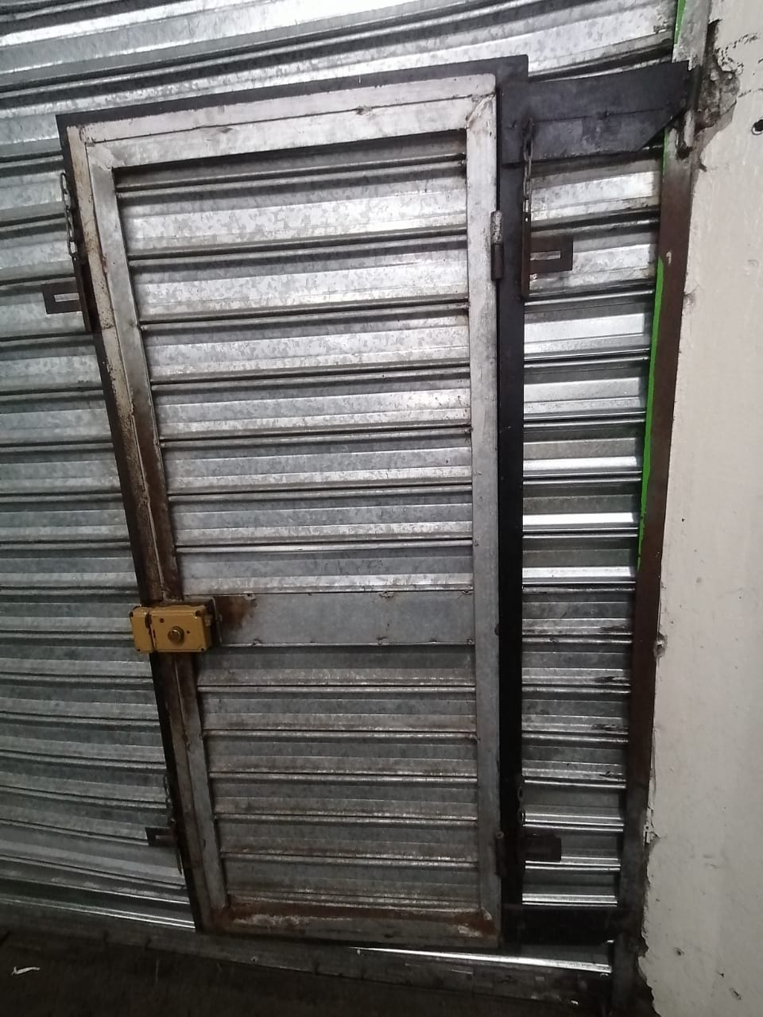
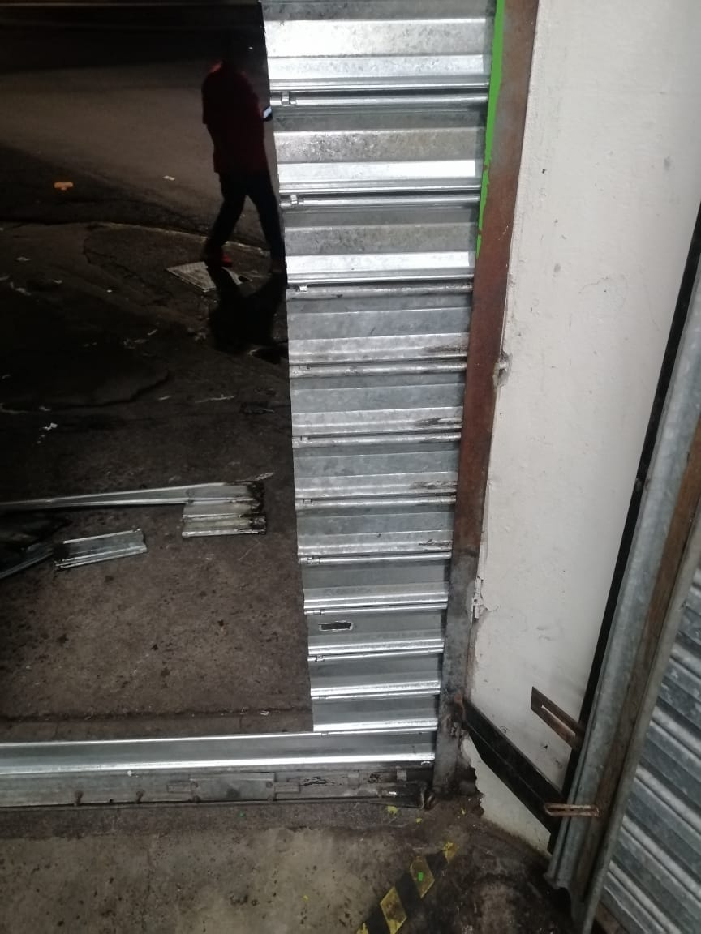
INSTALACIÓN DE DUELA
DESPUES

